Slide 1
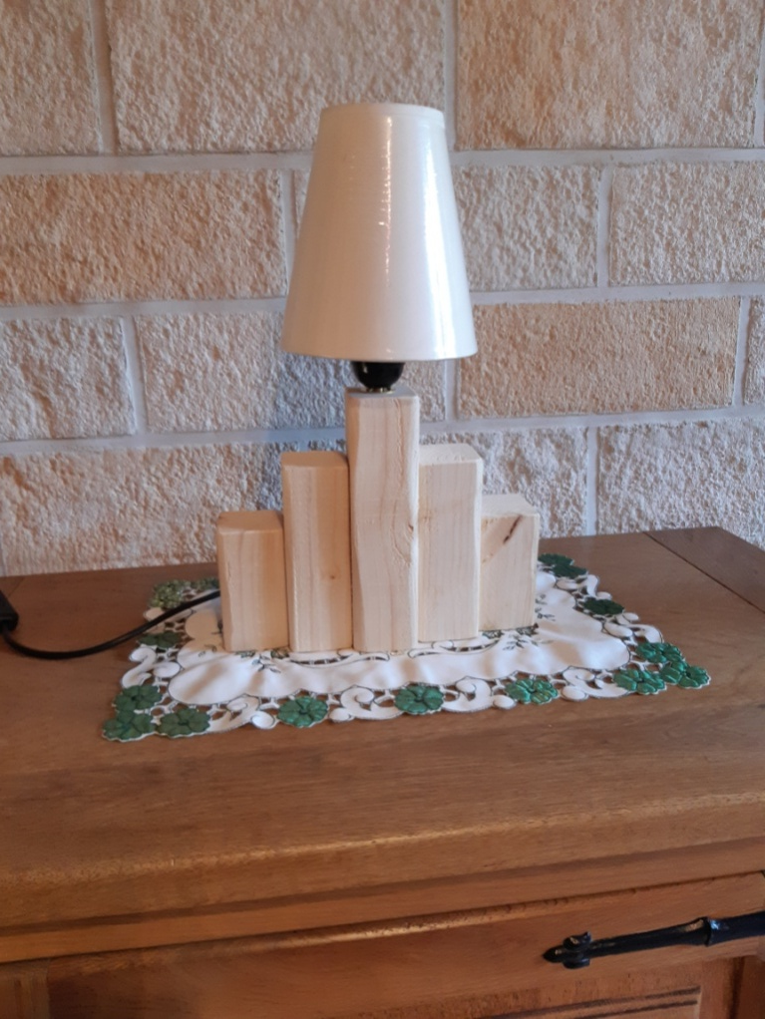
MDT pour réaliser le raccordement électrique de la lampe.

Slide 2
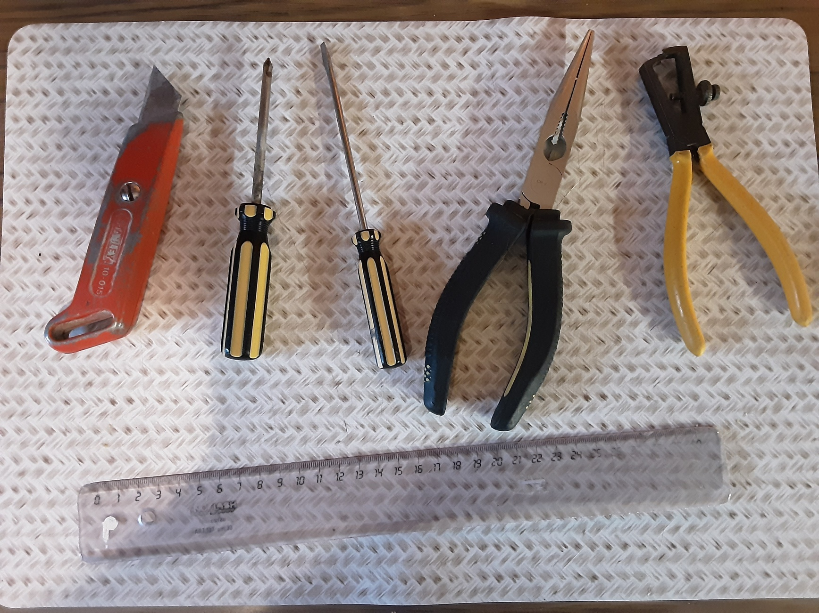
Les outils.
Tournevis
Pince coupante
Cutter
Pince à dénuder
Latte

Slide 3
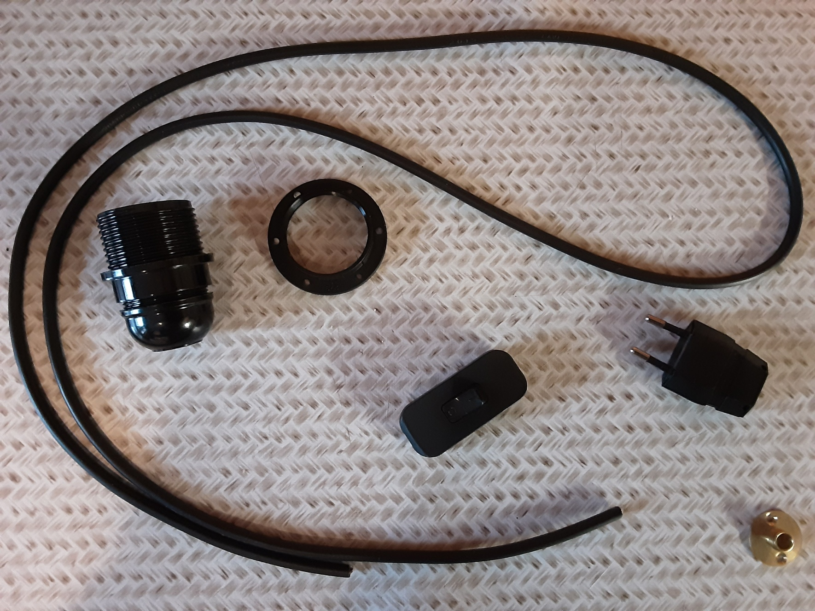
Le matériel électrique.
Câble
Bague
Socket
Fiche
Interrupteur
Nipple

